Slide 1
Es La Temporada
Alegría De Dar
Acts 20:35

Slide 2
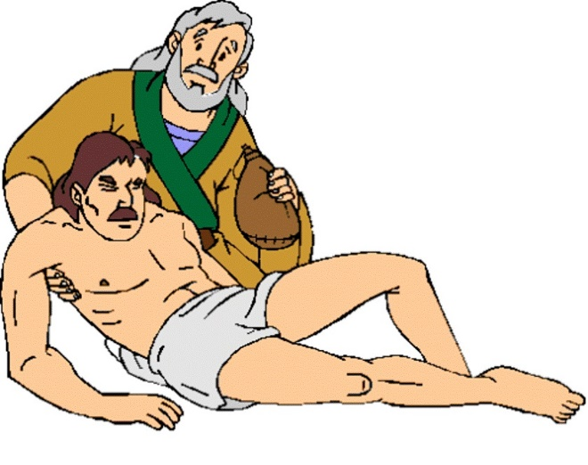
Alegría De Dar
El Buen Samaritano
  ¿Qué provoca la respuesta del samaritano?
    Ama a Dios (Corazón, Mente, Alma y Fuerza)
    Vecino De Amor (mejor que uno mismo)
Notes:
In this lesson we will look at one aspect that might have been in the Samaritan but needs to be in every Christian.
Taking pleasure in giving; that is in “suffering loss”.

Slide 3
Alegría De Dar
Finding Joy in helping others:
Giving of our selves
(money, time, possessions…)
Acts 20:35
Notes:
Finding Joy in helping others
Giving of our selves; money, time, possessions
Joy, one of the fruits of the spirit

Slide 4
Alegría De Dar
Dador Alegre
  2 Cor 9:6-7, Da con Alegría
    Greek – hilaros
      Thayer – alegre, dispuesto a hacer cualquier cosa
    Ansioso y feliz
    diferente a – Realizar un trabajo que no queremos hacer
    Este pasaje se refiere a la Iglesia.
Notes:
Not an affliction or of constraint
Though this is about giving to the church, I want to stay focused on how we give, not the where

Slide 5
Alegría De Dar
Dador Alegre
  Rom 12:8, …el que muestra misericordia, con alegría
    Alegría, Sustantivo de anterior
      Ansiosamente
    Dar está arraigado en la Misericordia (Y gracia)
      no mérito, entonces es de deuda
    Negativo de esto está cubierto por Pablo en la carta de Corinto
      Grudgingly o por restricción
Notes:
Giving of the church is owed but we do it of Love, Cheer, not indebtedness;
I prefer using the words “opportunity” to give instead of obliged, indebted, etc.

Slide 6
Alegría De Dar
Con Amor
  1 Cor 13:1-8a Definición de Griego “Agape” Amor
    Vs. 3, …si diera todos mis bienes para dar de comer a los pobres,… pero no tengo amor, de nada me aprovecha
    Preocupación por el mejoramiento de otro
    Eddie Caskey, “Una elección de voluntad individual de actuar en el mejor interés de otro, incluso cuando otro no es plenamente merecido e incluso cuando el sacrificio personal es necesario en la acción de este afecto.”
    I Jn 3:16, Por la presente nos percibe el amor de Dios, porque él dio su vida por nosotros…
      Un amor que da es un amor sacrificial
Notes:
Not just simply yearning for the betterment of another; but that one would act upon that concern.

Slide 7
Notes:
Charity starts a home: Can we give to our children good things, best things, better things,…
Do so promptly, eagerly,
What do they deserve?

Slide 8
Alegría De Dar
Con Alegría
  Heb 12:2, Mirando a Jesús el autor y rematador de nuestra fe; que por la alegría que se puso delante de él soportó la cruz, despreciando la verguenza…
    Alegría, deleite tranquilo, alegría
    Deleitarse a pesar de … “Herida”
Notes:
The last cheerful focused on being eager, ready, prompt, as well as merry…
English uses joy and cheerful where as Spanish uses the same word.

Slide 10
Alegría De Dar
Con Sinceridad
  Rom 12:8, …el que da, hágalo con sencillez;…
    Con generosidad y honestidad
    Sin disimulación ni búsqueda propia
      No como fariseos, Mt 6:1-4
      No como Ananías y Saphira, Acts 5:1-11
Notes:
Not to be returned.

Slide 11
Alegría De Dar
Con Contentamiento
  1 Tim 6:6-10, Pero gran ganancia es la piedad con contentamiento…
    Nacido sin nada, sin llevar nada con nosotros
    Estar contento con alimentos y ropa
    1 Chr 29:14, para todas las cosas vienen de usted, y de su propia han dado a usted
    Acts 7:50, Defensa De Stephens, las manos de Dios hicieron todas estas cosas
Notes:
Having the correct perspective of our possessions (Including time)

Slide 12
Alegría De Dar
Con contentamiento
  Eph 4:28, El que hurtaba, no hurte más; pero trabaje, haciendo con sus manos lo que es bueno, para que tenga qué compartir con el que padeciere necesidad.

Slide 13
Alegría De Dar
En el Conjunto
  La capacidad de mirar más allá de la "lesión”
    Sufrimiento
    Tomar una pérdida
    El costo
    Todo pertenece a Dios

Slide 14
Alegría De Dar
En el Conjunto
  La capacidad de mirar más allá de la "lesión”
  Verlo a través de los ojos que Dios desea, 2 Cor 9:6-7
    No por necesidad
    No a regañadientes
    Ansiosamente
    Alegre

Slide 15
Alegría De Dar
Alegre – Con ganas de dar
Alegría – Delicia & Alegre
Amor – El mejoramiento de otro
Sinceridad – Corazón Puro
Contenido – Satisfecho con el escaso

Slide 16
Alegría De Dar
Acts 20:35, Bendecido!
incluso cuando Uno no es tan adorable.
Notes:
Good parents will see to the betterment of their children, even when they are not so lovable. That is the Love of God

